Slide 1
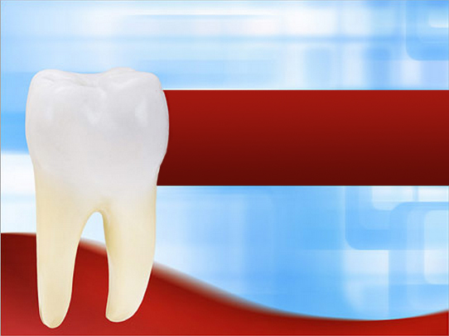
Лекция
по модулю «Ортопедическая стоматология»
учебной дисциплины «Стоматология»
Тема:
«Безметалловые коронки (на основе диоксида циркония, прессованной керамики, E-Maх). Определения. Показания, противопоказания. Особенности препарирования под безметалловые коронки. Клинико- лабораторные этапы изготовления.»

Slide 2
Вопросы:
Определение коронки
Применение диоксида циркония в стоматологии
Показания и противопоказания к применению
Особенности препарирования зубов под безметалловые коронки
Клинико-лабораторные этапы изготовления
Прессованная керамика, E-max –определение, технология изготовления

Slide 3
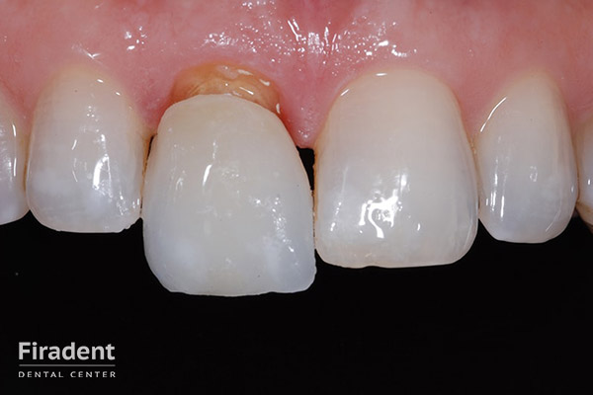
Коронка — ортопедическая конструкция, микропротез, покрывающий коронковую часть зуба. Используется для восстановления дефектов зубов, которые не подлежат менее инвазивному лечению (пломба, вкладка), для изменения формы, положения (ротация, дистопия) и цвета зубов.

Slide 4
В настоящее время керамика — несомненный лидер в восстановительной стоматологии. Цельнокерамические конструкции благодаря высокой светопроницаемости и прозрачности позволяют получить превосходный результат протезирования.
Из всех применяемых сегодня в стоматологии материалов керамика является наиболее биосовместимой. Высокая точность краевого прилегания и поверхность, препятствующая образованию зубного налета, позволяют рассматривать ее как идеальный материал для таких микропротезов, как «in-lay» (вкладки), «on-lay» (накладки), «over-lay» (¾ коронки), виниры и адгезивные мостовидные протезы.
Цветостабильность, высокая эстетичность, гипоаллергенность и химическая стабильность — преимущества керамики по сравнению к композитами..
Керамика позволяет восстановить такие цвет, форму, прозрачность, блеск, устойчивость к истиранию, как у естественного зуба.

Slide 5
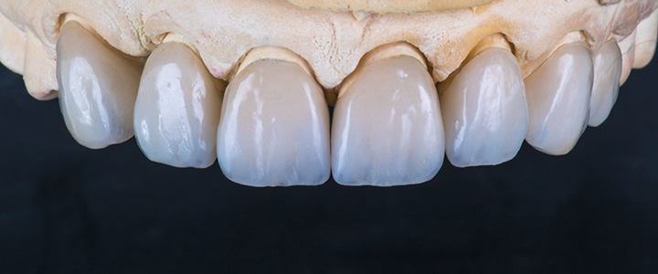
СИСТЕМЫ БЕЗМЕТАЛЛОВОГО ПРОТЕЗИРОВАНИЯ
Протезирование пациентов безметалловыми конструкциями обусловлено в большинстве случаев такими субъективными причинами, как сухость полости рта или вкусовые раздражения, но существуют и объективные причины, например, заболевания периодонта, одной из причин которых могут быть продукты коррозии металлов и сплавов. Помимо заболеваний периодонта показаниями к безметалловому протезированию являются непереносимость ортопедических конструкций на металлическом каркасе и молодой возраст (так как препарирование зубов более щадящее и зачастую не требует депульпирования зубов).
В настоящее время выделяют два основных направления безметаллового протезирования:
керамические реставрации и система типа «композит + волоконный каркас»

Slide 6
Керамические реставрации
Их подразделяют на:
цельнокерамические (однослойные, выполненные из одного типа керамики)
двуслойные (содержат прочный каркас из структурной керамики, который облицован эстетической керамикой).
Положительными факторами, отличающими керамические протезы от металлокерамических, являются отсутствие возможных обнажений металла (на маргинальных поверхностях), полная биосовместимость, отсутствие образования электрических пар, а также более высокая эстетичность реставраций.
Вместе с тем данные системы имеют существенные недостатки:
– стоимость реставраций, так же как и самих систем протезирования, выше, чем у металлокерамики;
– как правило, такие реставрации рассчитаны на протезирование не более 3 единиц;
– необходимо специальное оборудование;
– такие факторы, как время изготовления протезов и затраты паковочных масс, моделировочных восков, электроэнергии и другие имеют те же значения, что и при использовании металлокерамики.

Slide 7
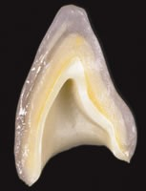
Двуслойная безметалловая коронка
Технология состоит в том, что керамическая облицовка наносится не на традиционный металлический каркас (как при изготовлении традиционной металлокерамики), а на каркас из оксида циркония, который имеет цвет зуба и является не менее прочным, чем металлический.

Slide 8
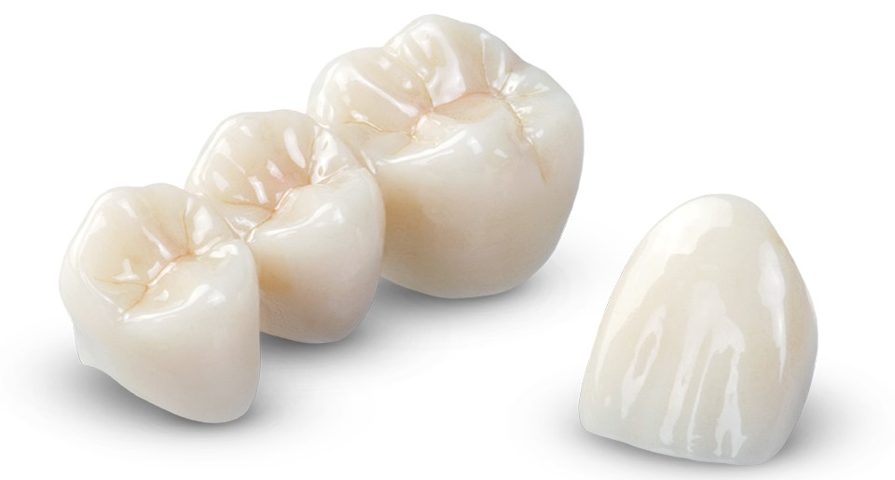
Применение диоксида циркония в стоматологии.
Циркониевые коронки

Slide 9
Применение циркония в стоматологии
Циркон (ZrSiO4) - один из самых старых и распространенных минералов земной коры. Циркон - минерал подгруппы силикатов - был открыт в 1789 г. немецким химиком М. Г. Клапротом. Диоксид циркония (ZrO2, ) встречается в природе в виде соединений химического элемента циркония.
В ортопедической стоматологии диоксид циркония применяется с середины 1990 -х годов и в стоматологической практике его кратко называют оксидом циркония или цирконием.
Среди имеющихся сегодня в распоряжении стоматологов керамических материалов диоксид циркония с его свойствами исключительной биосовместимости, безусловно, демонстрирует наилучшие характеристики, необходимые для изготовления современных зубных протезов.

Slide 10
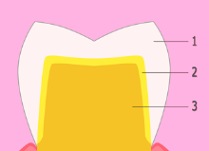
Диоксид циркония
Рис. - строение керамики на оксиде циркония
Диоксид циркония (хим. формула ZrO2) - это бесцветные кристаллы, t пл.= 2715 °C. Данное соединение проявляет амфотерные свойства, нерастворим в воде и водных растворах большинства кислот и щелочей.
1- Многослойная керамика
2- Оксид циркония
3- Зуб

Slide 11
ПОКАЗАНИЯ К ПРИМЕНЕИЮ
Протезирование пациентов безметалловыми конструкциями обусловлено в большинстве случаев такими субъективными причинами, как сухость полости рта или вкусовые раздражения, но существуют и объективные причины, например, заболевания периодонта, одной из причин которых могут быть продукты коррозии металлов и сплавов. Помимо заболеваний периодонта показаниями к безметалловому протезированию являются непереносимость ортопедических конструкций на металлическом каркасе и молодой возраст (так как препарирование зубов более щадящее и зачастую не требует депульпирования зубов).
Циркониевое протезирование широко используется в стоматологии: для восстановления одиночных потерянных зубов, на имплантах, для создания мостовидных протезов, в том числе и большой протяженности. Циркониевые культевые вкладки применяются для восстановления коронковой части зуба.

Slide 12
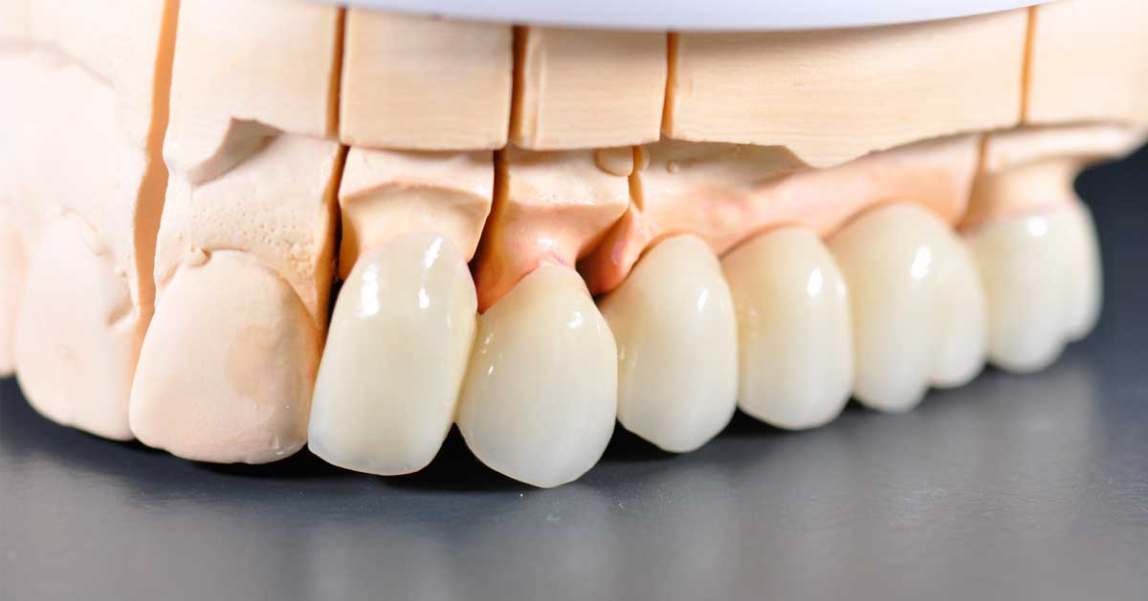
Относительные противопоказания для применения безметалловой керамики на основе оксида циркония:
наличие низкой клинической высоты естественных зубов (мелкие зубы) в области коннекторов мостовидного протеза;
глубокий прикус;
бруксизм;
не рекомендуется изготовление внутрикорневых культевых вкладок из оксида циркония.

Slide 13
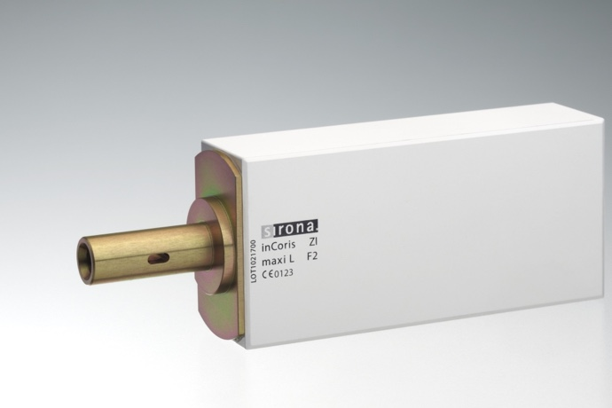
Основные материалы
К основным материалам в производстве циркониевых протезов относятся:
блоки циркония;
жидкость для окрашивания диоксида циркония перед синтеризаицей;
пластмасса полиуретановая самополимеризующаяся (Frame. A&B);
композит светоотверждаемый (Rigid);
масса керамическая для напекания на цирконий;
краска для керамики и циркония.

Slide 14
Этапы изготовления коронки на ZrO2:
Постановка диагноза. Препарирование зубов, снятие рабочего и вспомогательного оттисков. Определение цвета будущей конструкции.
Отливка гипсовых моделей. Сканирование моделей лазерным лучом, полученные данные проходят компьютерную обработку. Компьютерное моделирование каркаса будущей конструкции, с учетом усадки (порядка 30%) происходящей в процессе обжига. Процесс фрезерования. Спекание массы в специальной печи. Покрытие каркаса керамической массой, имеющий схожий с ZrO2 коэффициент температурного расширения. Обжиг.
Припасовка готовой ортопедической конструкции. Фиксация.

Slide 15
Клинико-лабораторные этапы изготовления:
1 клинический этап: Препарирование опорных зубов, снятие оттисков.
1 лабораторный этап: Изготовление гипсовых моделей. Далее, модели сканируются лазерным лучом. Полученные данные конвертируются в компьютер. С помощью специальной компьютерной программы производиться 3 D-моделирование будущей конструкции. Сформированная 3 D-модель отправляется на цифровой фрезерный станок, на котором вытачивается заданная конструкция из цельного блока диоксида циркония. После окончания фрезеровки проводится спекание массы в специальной печи. Далее зубной техник покрывает каркас специальной керамической массой, имеющий схожий с оксидом циркония коэффициент температурного расширения.
2 клинический этап: Припасовка и фиксация готовой коронки

Slide 16
Оборудование
Компоненты системы CAD/CAM 5 -TEC:
Пятиосный фрезерный станок М 5 синхронной обработки с компьютерным управлением, с двумя наконечниками и измерением фрезы;
Полностью автоматизированный оптический сканер модели S 600;
Программное обеспечение для сканирования, фрезерования; моделирования;
Персональный компьютер с монитором;
Печь для обжига циркония Zirconofen;
Создание безметалловой коронки по технологии CAD/CAM (компьютерный дизайн/компьютерно-программируемое изготовление) принципиально отличается от ручного литья металлокерамики.

Slide 17
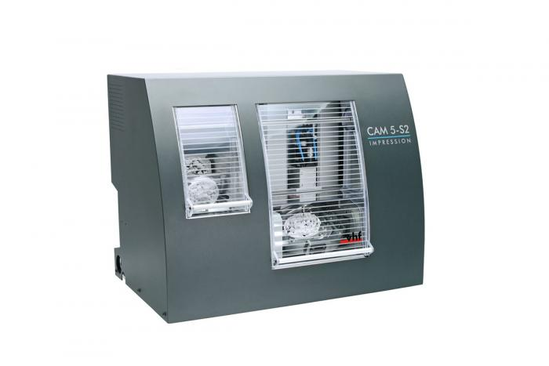
CAD/CAM 5

Slide 18
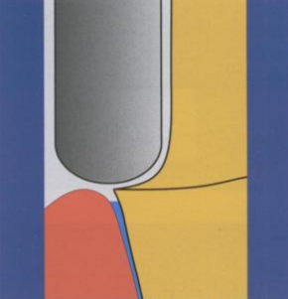
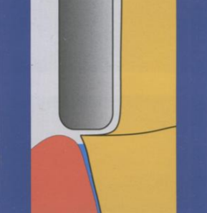
ОСОБЕННОСТИ ПРЕПАРИРОВАНИЯ ЗУБОВ ПОД ЦИРКОНИЕВЫЕ КОРОНКИ
Зубы препарируются с соблюдением следующих принципов:
1. Циркулярный уступ формируется на глубину 1 мм, рекомендуется использовать цилиндрические алмазные инструменты с закругленной головкой для закругленного уступа (рис. 1) и усеченной головкой для прямого уступа (90°) (рис. 2).
Рис.1- Цилиндрический алмазный инструмент с закругленной головкой
Рис. 2 - Цилиндрический алмазный инструмент с усеченной головкой

Slide 19
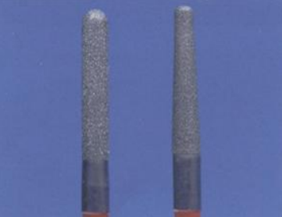
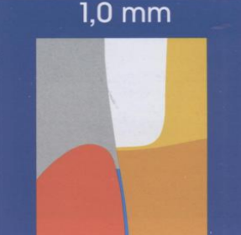
Для препарирования можно использовать алмазные инструменты с зернистостью 30 мкм (рис. 1). Препарирование щадящее, так как ввиду высокой прочности минимальная толщина каркаса оксида циркония может быть 0,4 мм, минимальное пространство для облицовки керамики –– 0,6 мм (рис. 2).
Препарирование фронтальной группы зубов производится по стандартной (общей) схеме. Необходимо сформировать циркулярный уступ на глубину 1 мм на границе препарирования. Кроме того, рекомендуется обеспечить конусность препарируемого зуба от 6 до 8°. Также закругляются внутренние углы, так как отпрепарированный зуб не должен иметь острых краев (минимальный радиус — около 0,4 мм).
Рис. 1. Алмазные инструменты
со средним гранулированием 30
Рис. 2. Толщина
препарирования зуба

Slide 20
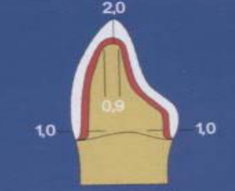
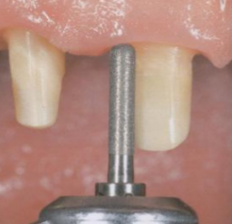
Препарирование в области режущего края. С эстетической точки зрения в области режущего края (inzisale) необходимо снять 2 мм тканей зуба. Минимальная ширина режущего края должна составлять 0,9 мм, чтобы гарантировать точное воспроизведение внутренней поверхности циркониевого каркаса (рис. 1, 2).
Рис. 1 Схема препарирования зуба
Рис. 2 Препарирование зуба
в полости рта

Slide 21
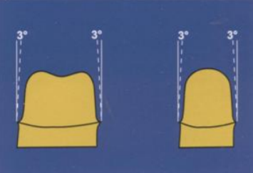
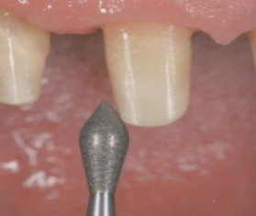
Препарирование жевательной группы зубов
C окклюзионной стороны премоляров и моляров снимают 1,5 мм твердых тканей зуба. Ввиду высокой прочности оксида циркония минимальная толщина стенок каркаса может быть всего 0,4 мм. При препарировании необходимо обеспечивать конусность препарируемого от 3 до 4°. Переходы между апроксимальными и окклюзионной поверхностями следует закруглять (рис. 1).
Рис. 2 Препарирование с использованием специального бора Palatinalschleifers
Рис. 1 Препарирование жевательных зубов

Slide 22
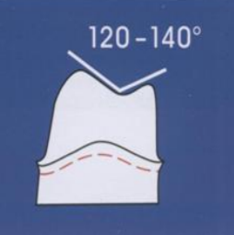
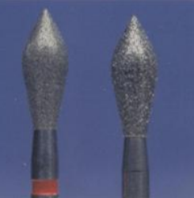
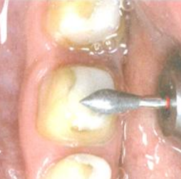
Рельеф на окклюзионной поверхности должен представлять собой упрощенную форму жевательной поверхности. Углы открытия окклюзионной поверхности от 120 до 140° гарантируют точное воспроизведение реставрируемых внутренних поверхностей во время фрезеровки и хорошее внутреннее прилегание (рис. 1). Рис. 12. Препарирование с использованием специального бора Palatinalschleifers Рис. 13. Препарирование жевательных зубов Ромбовидный алмазный бор, который рекомендуется для подготовки окклюзионной поверхности, должен располагаться перпендикулярно к оси зуба (рис.2,3).
Рис. 1 Препарирование окклюзионной поверхности
Рис. 2
Алмазные боры для препарирования окклюзионной поверхности
Рис. 3 Препарирование окклюзионной поверхности жевательных зубов в полости рта

Slide 24
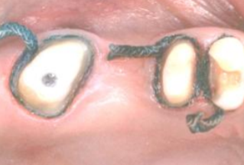
Для снятия более точного оттиска применяют ретракционные нити, например Ultrapak, Ultradent.
Необходимо использовать технику ретракции десны «двойной нити», при которой первая тонкая нить помещается в зубодесневую бороздку и остается там во время снятия оттиска. Поверх первой нити кладут вторую, более толстую, которую убирают перед снятием оттиска (рис. 18). Первая нить предназначена для гемостаза в зубодесневой бороздке и предотвращения наплыва десневого края на отпрепарированный уступ.
Рис. 1 Схема расположения ретракционных нитей в зубодесневой бороздке
Рис. 2 Ретракция десны техникой «двойной нити» в полости рта

Slide 25
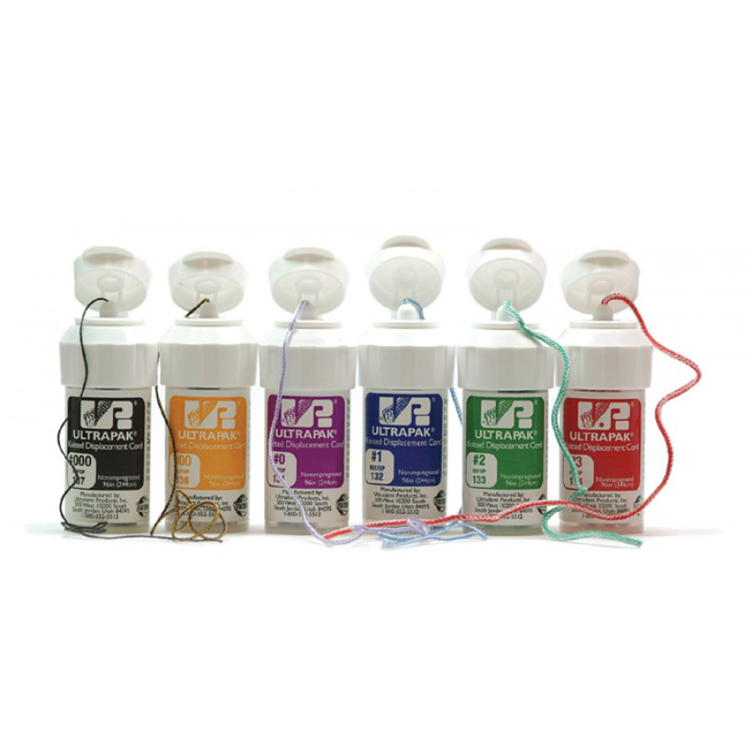
Ретракционные нити «Ultrapack»

Slide 26
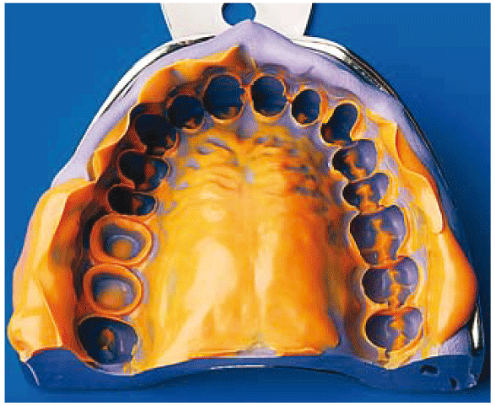
Рабочкий оттиск, полученный А-силиконовой массой

Slide 27
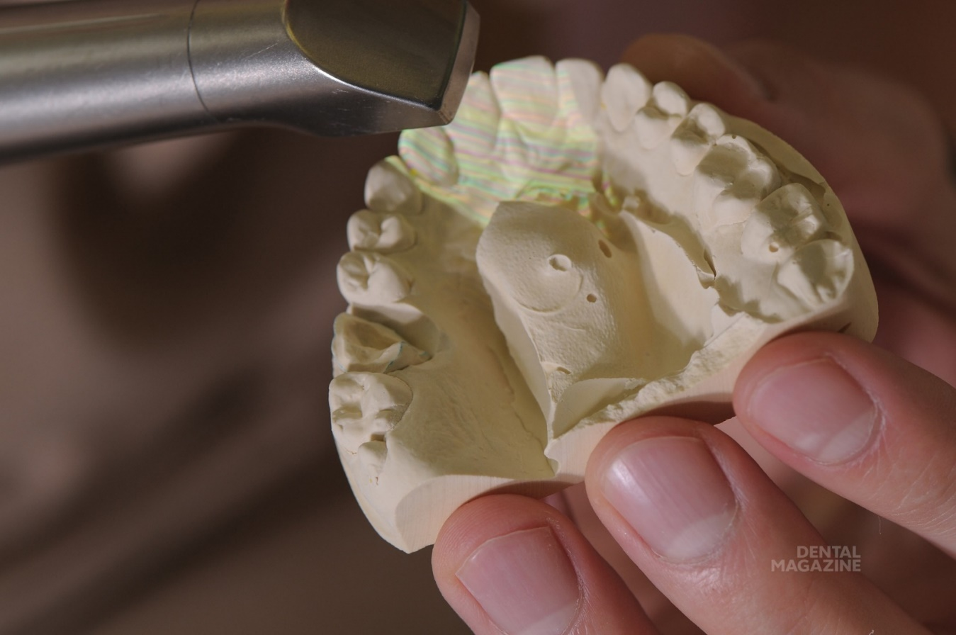
Сканирование гипсовой модели

Slide 28
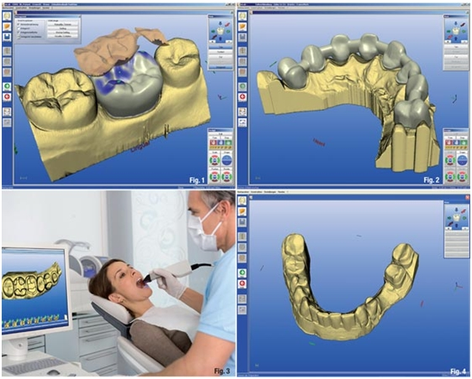
После препарирования так же возможно интраоральное сканирование без снятия оттисков при наличии оборудования

Slide 29
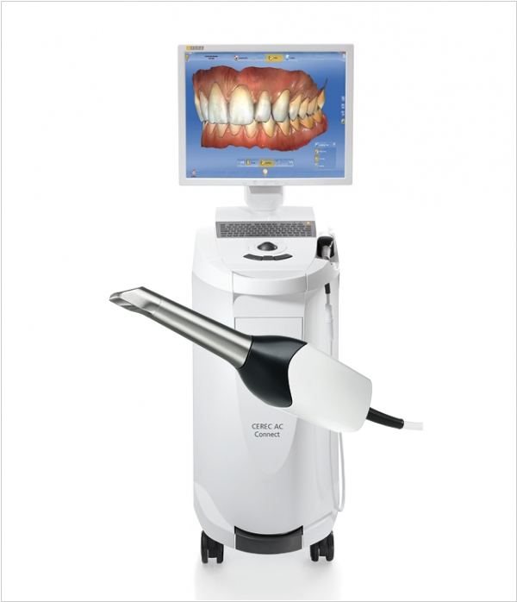
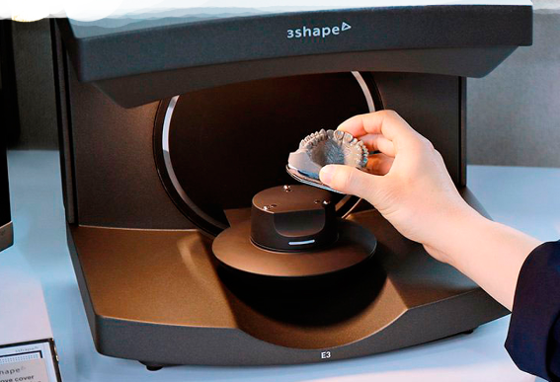
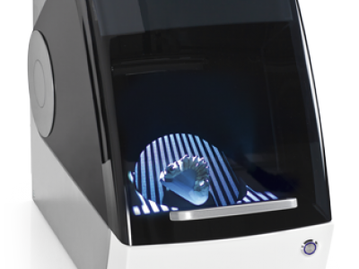
Виды сканеров CAD/CAM

Slide 30
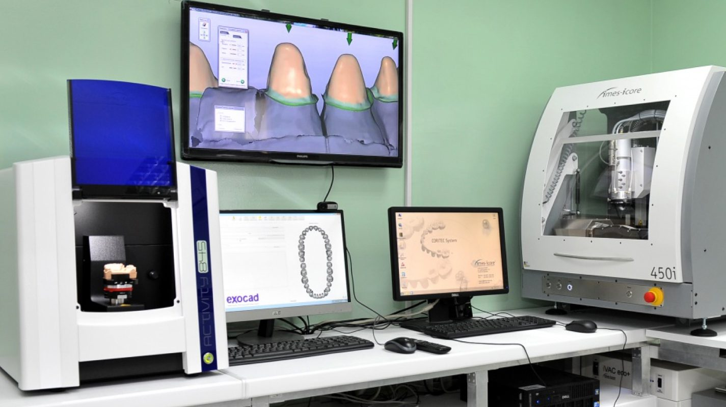
Сканирование поверхности модели производится с применением техники лазерного сканирования. Затем с помощью соответствующего компьютерного обеспечения проводится цифровое моделирование конструкции, после этого данные для фрезерования передаются в соответствующий CNC (computer numerical control) фрезерный станок, и протез вытачивается из промышленной заготовки оксида циркония. Благодаря автоматизации процесса исключен "человеческий фактор".

Slide 31
Изготовление коронки происходит в два этапа:
На первом этапе на компьютерном фрезерном станке из цельного куска оксида циркония изготавливается каркас коронки, оттенок каркаса подбирается по цвету зуба.
На втором этапе каркас покрывается керамической массой.
Полная автоматизация процесса исключает возможность любой ошибки, так как система регистрирует даже микронные отклонения. Так достигается идеальная точность прилегания коронки, что гарантирует высокую эстетику и отсутствие воспалений в области десны. Высокая эстетичность, прочность и биосовместимость оксида циркония делает его идеальным материалом для протезирования всех типов зубов, включая передние.

Slide 32
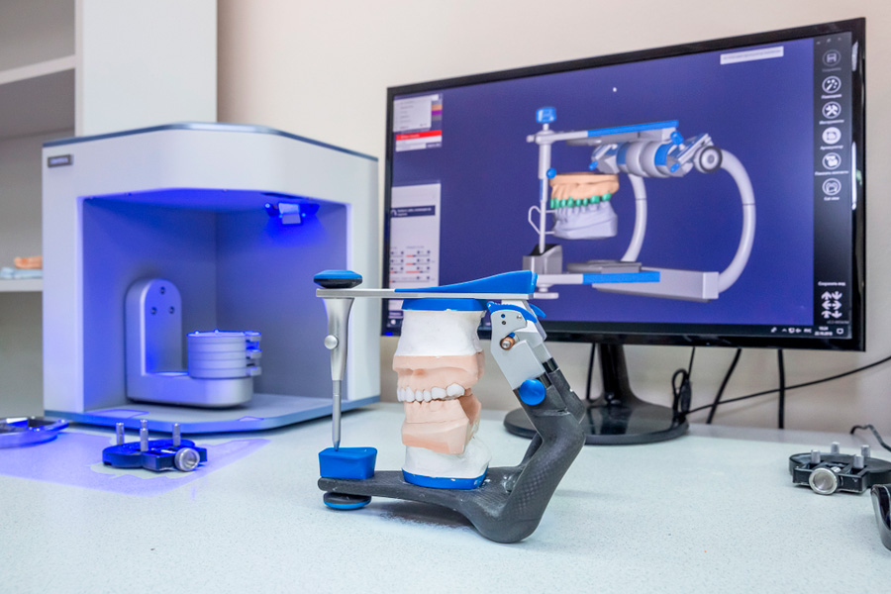
Рис.2
Рис.3
Рис.1
1- модель, зафиксированная в артикулятор;
2. – сканер CAD/CAM;
3 – отсканированная гипсовая модель в программе для будущей моделировки коронок

Slide 33
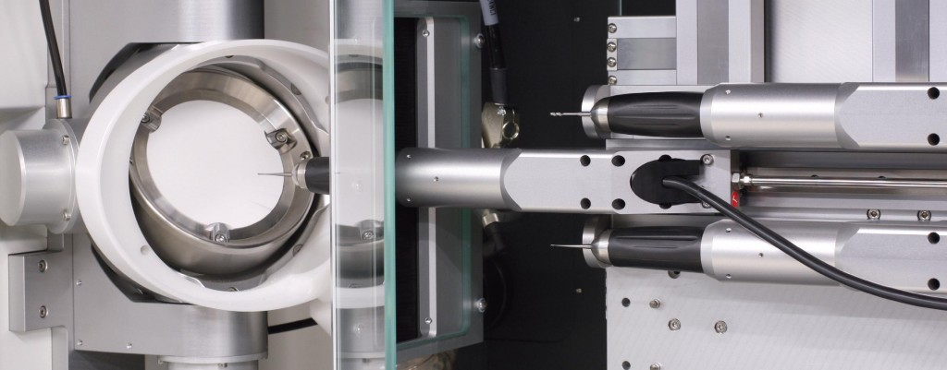
Фрезерный станок М5 и циркониевый блок

Slide 34
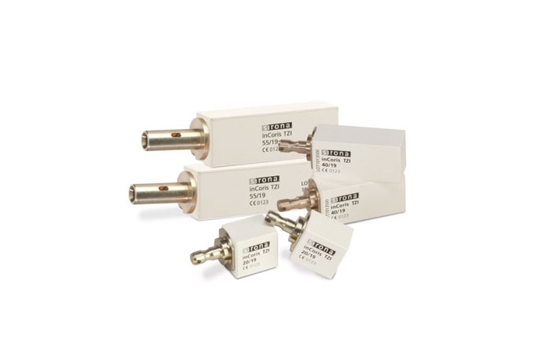
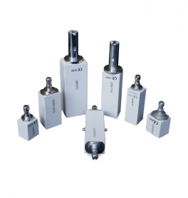
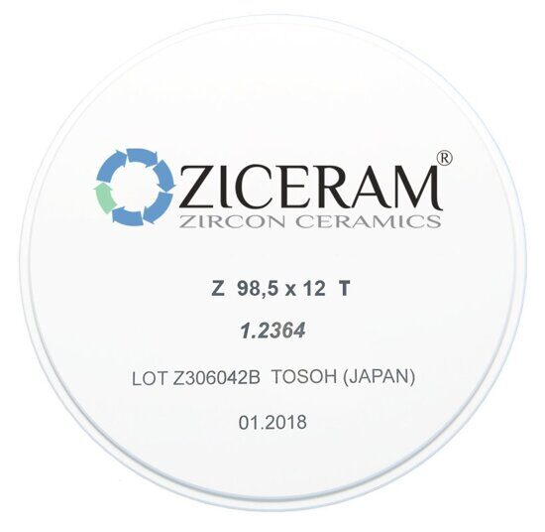
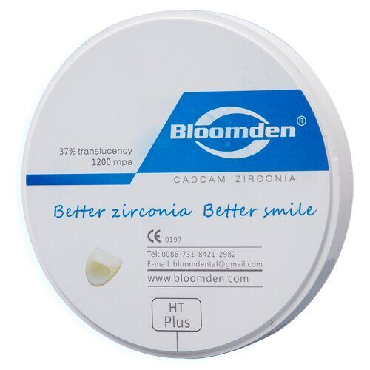
Виды блоков из диоксида циркония

Slide 35
Процесс фрезеровки

Slide 36
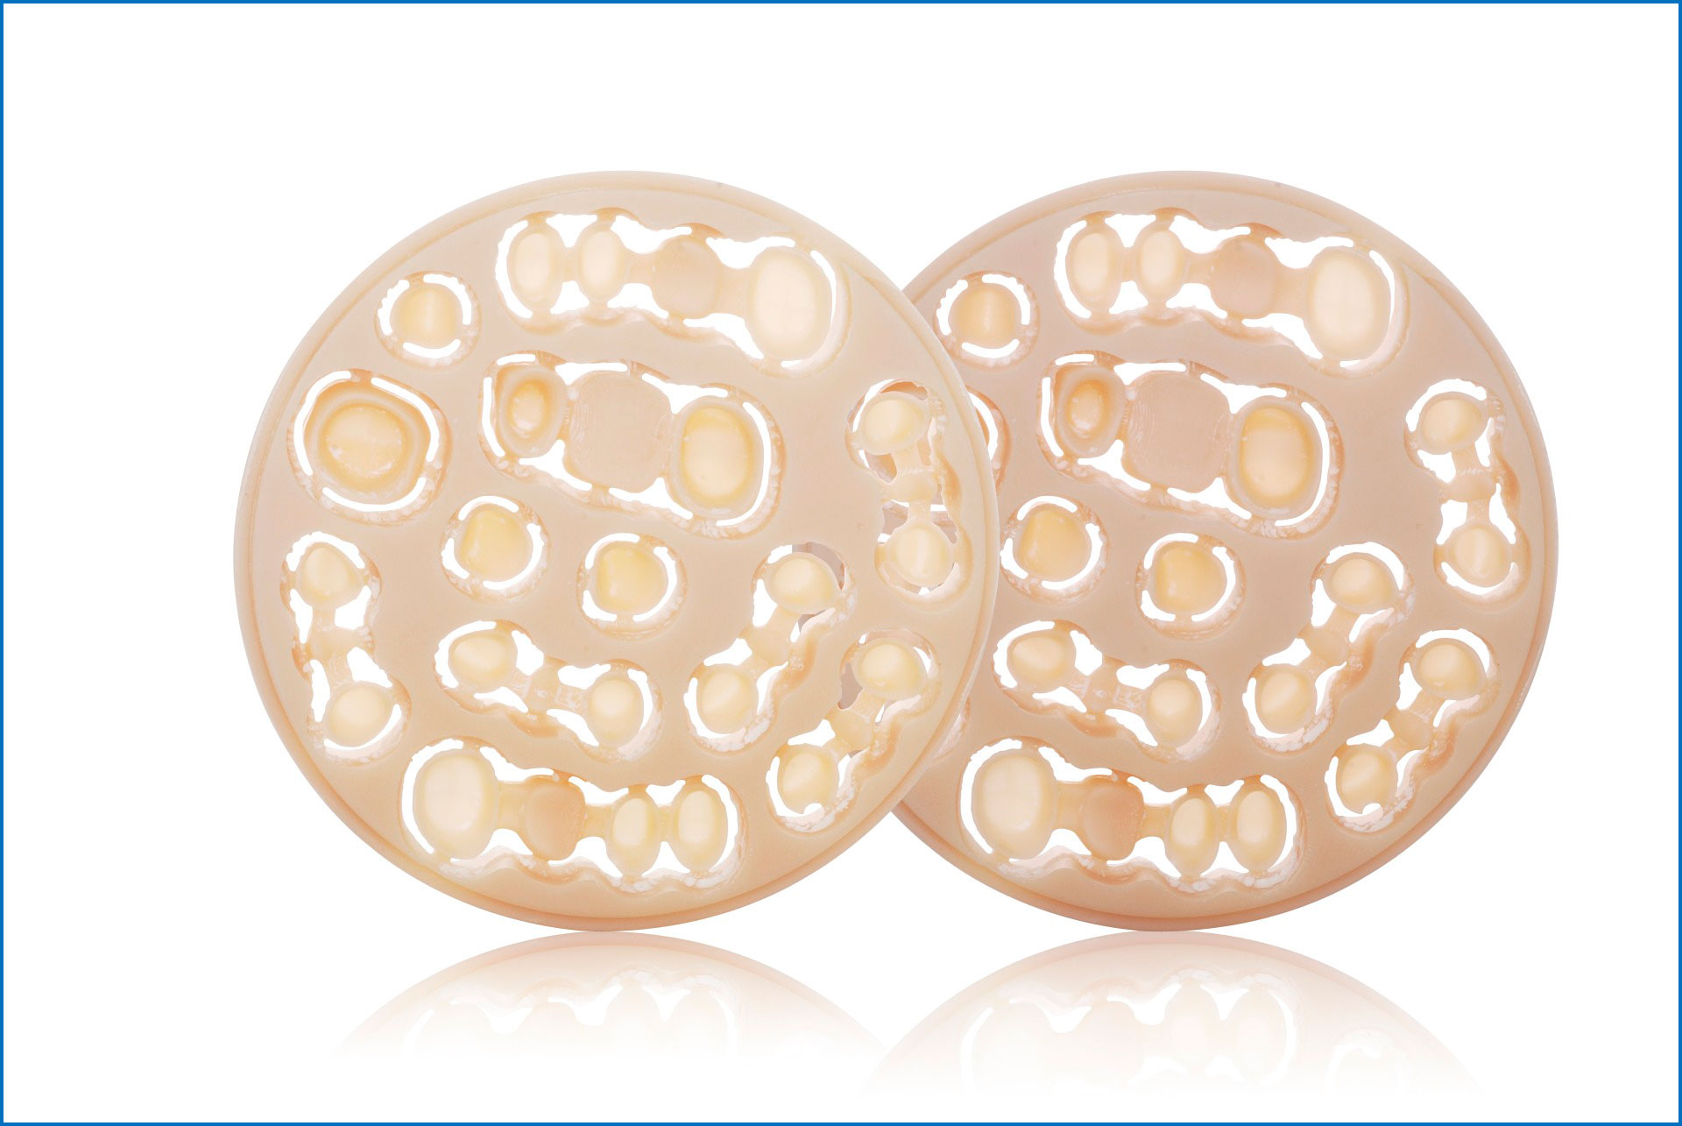
Рис. - отфрезерованные коронки и мостовидные протезы из диоксида циркония

Slide 37
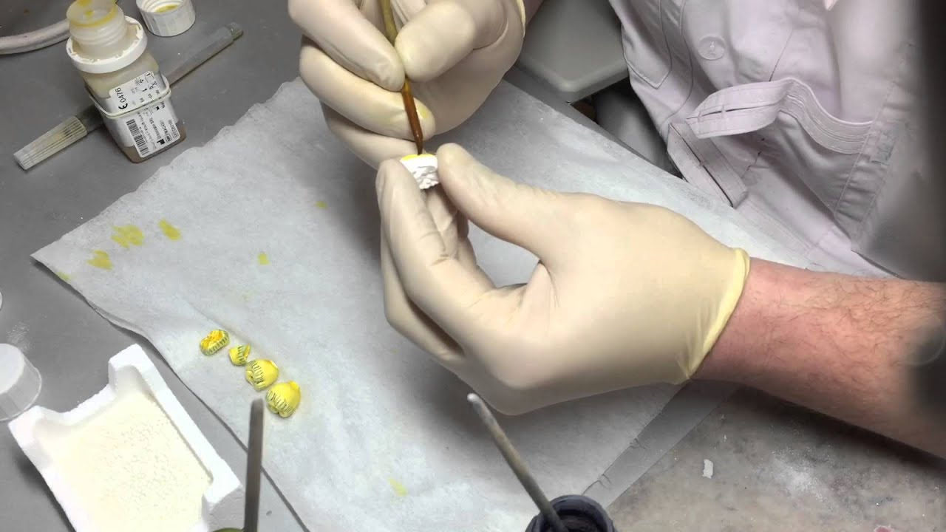
Следующим этапом идет нанесение краски на отфрезированные каркасы из диоксида циркония. После, будущие конструкции отправляют в печь для запекания.
Материал наносят с избытком, так как при обжиге он даёт усадку.

Slide 38
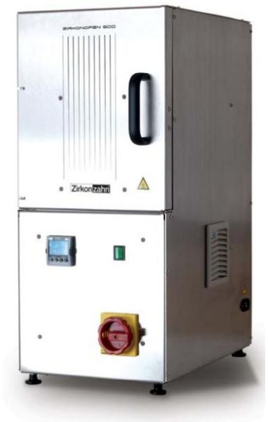
Zirkonofen 600 - печь для спекания коронок и мостовых каркасов из диоксида циркония
Представляет собой печь для спекания коронок и мостовых каркасов, сделанных из диоксида циркония.
При спекании происходит уплотнение диоксида циркония. Спекание происходит при очень высокой температуре, около 1700 °С. Во время спекания форма из диоксида циркония дает усадку на 20 % и приобретает размер необходимой конструкции.

Slide 39
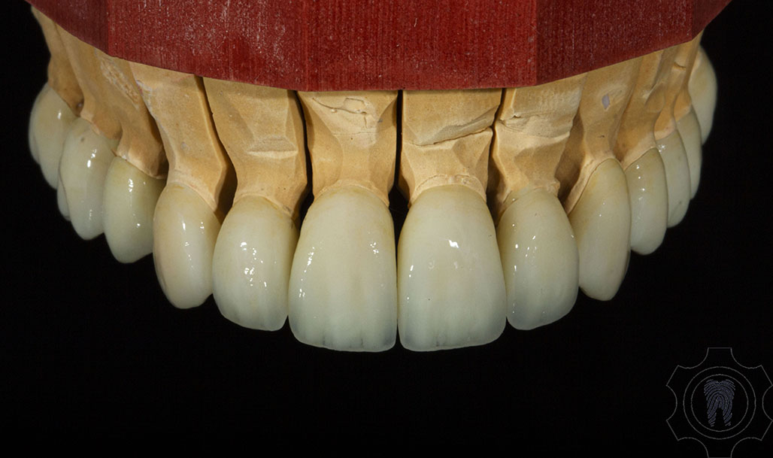
Готовые коронки из диоксида циркония

Slide 40
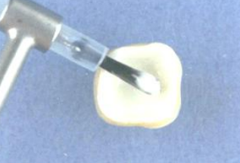
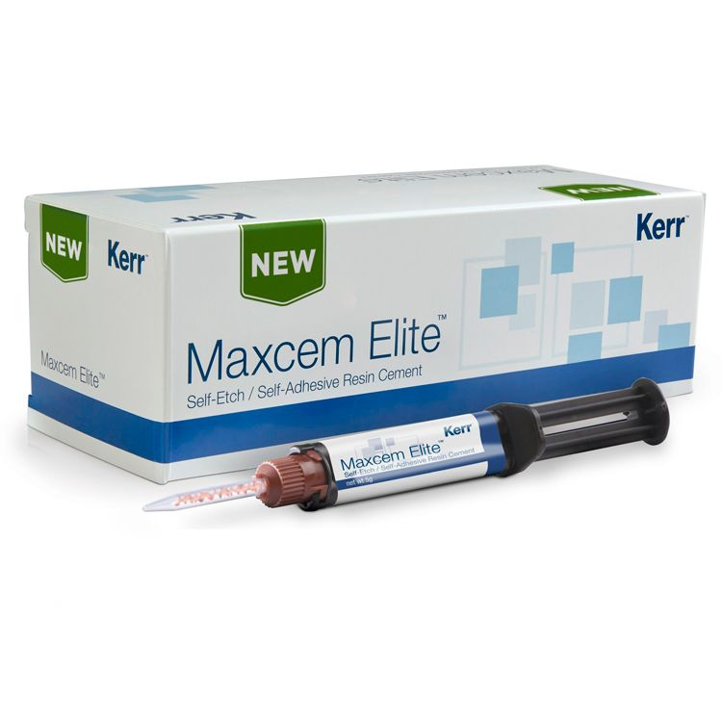
Рис.1
Для фиксации цельнокерамических конструкций возможно применение стеклоиономерных и композитных цементов.
Для адгезивной фиксации цельнокерамических конструкций могут быть рекомендованы композитные цементы двойного отверждения.
Для временной фиксации можно использовать безэвгенольные материалы Temp Bond, TempoCem.
Рис. 1 - заполнение коронки фиксирующим материалом
Рис. 2 – цемент двойного отверждения Maxcem Elite
Рис.2

Slide 41
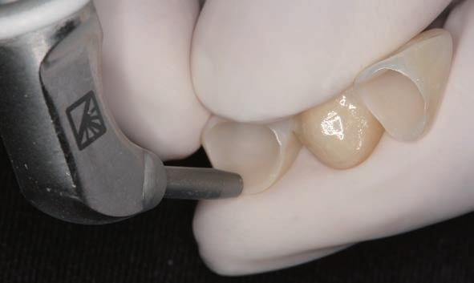
Для фиксации коронок и мостовидных протезов из диоскида циркония подходят Multilink N (Ivoclar Vivadent), FujiCem 2, Fuji Plus, G-CEM LinkAce (GC), RelyX Ultimate Clicker, RelyX U200, RelyX® Luting 2 (3M ESPE).
Перед фиксацией конструкции керамика на основе Zr должна пройти пескоструйную обработку и силанизацию согласно инструкции производителя.
Пескоструйная обработка оксида циркония при низком давлении является обязательной для эффективной адгезии.

Slide 42
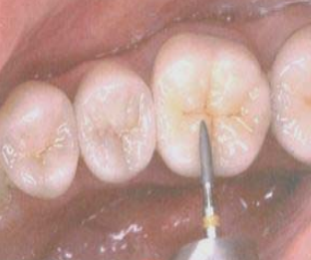
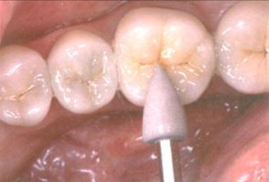
Коррекция окклюзии производится после фиксации (при отсутствии значительный разобщений по прикусу, предварительная припасовка перед фиксацией обязательна). Для выверки окклюзионных контактных пунктов применяют мелкозернистые алмазные инструменты со средним гранулированием. В завершении полировка может происходить резиновыми полирами с алмазными частицами и полировочной пастой для керамики.
Рис.1
Рис.2
Рис.1 - коррекция окклюзии алмазным инструментом
Рис.2 - финишная полировка керамической коронки

Slide 43
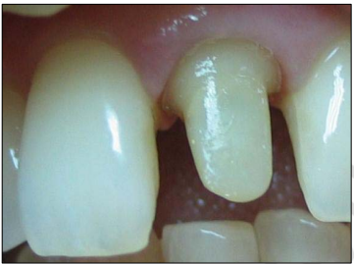
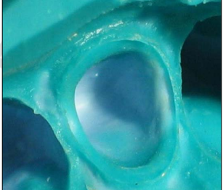
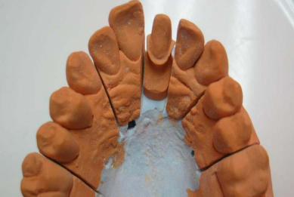
Клинический пример
Рис.1
Рис.2
Рис. 1 - зуб 21, обработанный под циркониевую коронку
Рис. 2 - двуслойный одномоментный
оттиск из А-силикона
Рис.3
Рис. 3 - Комбинированная разборная модель

Slide 44
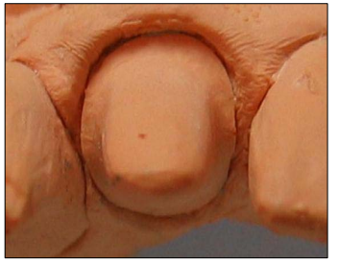
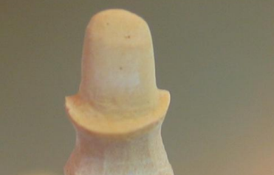
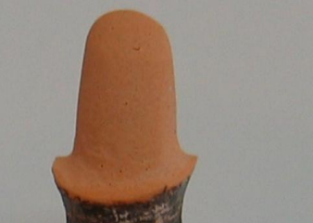
Клинический пример
Рис.4
Рис.5
Рис. 4 - гипсовая модель до разрезания (четко видна конечная линия препарирования)
Рис. 5 - подрезанный гипсовый штампик
Рис.6
Рис. 6 - отмечена граница сканирования на штампике

Slide 45
Клинический пример
Рис. 7 - номер зуба, вид фрезеруемого материала, вид конструкции в компьютерной программе перед сканированием (в данном случае: 21 зуб, In-Ceram цирконий, каркас одиночной коронки для облицовки керамикой)
Рис.7
Рис.8 - сканирование светом одиночного штампика в сканере DigiScan
Рис.9 - результаты сканирования на экране компьютера
Рис.8
Рис.9

Slide 46
Клинический пример
Рис. 10 - отсечены лишние данные.
Рис. 11 - смоделированный в компьютере каркас будущей коронки (вид сверху).
Рис. 12 - вид каркаса сбоку .
Рис.10
Рис.11
Рис.12

Slide 47
Клинический пример
Рис.13
Рис. 13 - отфрезерованный и инфильтрованный стеклом определенного цвета каркас из InCeram циркония на модели
Рис. 14 - каркас, облицованный керамикой Vitadur Alfa фирмы Vita.
Рис. 15 - вид коронки в полости рта.
Рис.14
Рис.15

Slide 48
Тотальная реставрация
ортопедическими конструкциями из диоксида циркония

Slide 49
Процесс создания коронки из диоксида циркония

Slide 50
Прессованная керамика – это ортопедическая конструкция, призванная восстановить утраченную анатомическую, функциональную или эстетическую часть зуба. Прессованная керамика бывает бескаркасной (безметалловой), так и напрессованной на каркасы из диоксида циркония – эти виды протезирования имеют наибольший положительный эстетический эффект т.к. данные ортопедические конструкции наилучшим образом позволяют повторить оптические свойства зуба и как следствие позволяют добиться естественного вида проведённой реставрации. Кроме того прессование керамики может осуществляться и на металлические каркасы, причём каркас может быть из любого металла, предназначенного для обычной металлокерамики: кобальт-хром, никель-хром или золотосодержащий сплав.

Slide 51
Блоки из прессованной керамики можно использовать для микропротезирования т. е. изготовления цельно керамических конструкций, таких как ламинаты (виниры) и вкладки.

Slide 52
Моделирование колпачков
Воск, используемый для прессованной керамики не должен содержать опаковых пигментов.
Это может впоследствии негативно сказаться на цвете реставрации.

Slide 53
Восковая композиция пакуется для прессования в кювету на специальной подставке.
Не все паковочные массы одинаковые, поэтому лучше руководствоваться рекомендацией производителя.

Slide 54
Паковка
Тщательно подобранные компоненты паковочной массы дают прекрасные результаты по краевому прилеганию.
И позволяют начать процесс прессования всего через 1 ЧАС! после паковки.
Через 15 минут после паковки кювета помещается в разогретую до 850 градусов муфельную печь и выдерживается там не менее 45 минут.

Slide 55
Прессование
Собственно процесс прессования проходит в специальной печи для прессования CERGOPRESS, которая представляет собой прекрасно зарекомендовавшее себя оборудование с функцией 2 в 1, с удобным интерфейсом и современным дизайном. CERGO-PRESS может работать как печь для прессования, и как обычная печь для керамики.

Slide 56
Таблетки для прессования
Заготовки высокой прозрачности HT (High Translucency) применяются для изготовления вкладок и виниров. Заготовки низкой прозрачности LT (Low Translucency) применяются для изготовления коронок. Заготовки средней опаковости MO (Medium Opacity) идут на изготовление коронок на зубы, незначительно измененные в цвете. Заготовки высокой опаковости HO (High Opacity) применяются для создания реставраций при сильном изменении цвета препарированных зубов или для маскировки титановых абатментов при протезировании на имплантах.

Slide 57
Процесс прессования занимает также 45 минут. После остывания кюветы объекты распаковываются в пескоструйном аппарате стеклянным пуском 50 микрон и давлении не более 1.5 — 2 атмосфер.

Slide 58
Распакованные объекты отделяются от литников и готовятся к обработке
Зубной техник обрабатывает пескоструйным аппаратом и обезжиривает поверхность коронок

Slide 59
Прессованный и очищенный каркас

Slide 60
Подготовка каркаса

Slide 61
Прессованный и очищенный каркас

Slide 62
Техник моделирует керамическое плечо так, как это необходимо, и подсушивает.
Аккуратно снимает каркас со штампика, помещает на лоток для обжига и обжигает.
Обжиг плечевой массы

Slide 63
Грунтовый обжиг
После обжига техник наносит тонким равномерным слоем дентин или дипдентин на всю облицовываемую поверхность.
Конструкция снова помещается в печь и обжигается.

Slide 64
На нижнюю поверхность промежуточной части мостовидного протеза техник наносит дипдентин;
Продолжает наслоение дентином;
Монтирует основной объем зуба используя дентиновые массы.
1-й обжиг дентина и массы режущего края

Slide 65
Зубной техник редуцирует сформированный дентин и обеспечивает необходимое пространство для масс режущего края;
Наносит на реставрацию прозрачную импульс массу и покрывает режущий край эмалью;
Далее снимает реставрацию с модели и дополняет массой контакты.
Необходимо просепорировать межзубные области до каркаса.

Slide 66
Реставрация после первого обжига дентина и массы режущего края

Slide 67
2-й обжиг дентина и массы режущего края
Техник вносит необходимые поправки и полностью очищает реставрацию в ультразвуковой ванне или с помощью струи пара. Пескоструйная обработка поверхности частицами Al2O3 размером 50 микрон под давлением 1 атм. необходима только в случае случайного загрязнения поверхности после чистки.
Тщательно высушивает реставрацию
и смоделирует недостающие области. Уделите особое внимание межзубным областям и контактным пунктам.

Slide 68
Перед обжигом красителей и глазури реставрация должна быть окончательно обработана и отполирована следующим образом:
Техник использует финишные алмазные боры для придания естественной формы и текстуры поверхности реставрации, в том числе линий роста, выпуклых и вогнутых областей.

Slide 69
Обжиг красителей и глазури
Техник наносит глазурь на всю поверхность реставрации, индивидуализирует фиссуры порошковым красителем и корректирует контактные пункты

Slide 70
Полностью откорректированная, окрашивая и покрытая глазурью реставрация готова к обжигу.
После обжига техник полирует добавленные области до блеска.

Slide 71
Готовая реставрация

Slide 72
Благодарю за внимание!

